Slide 1
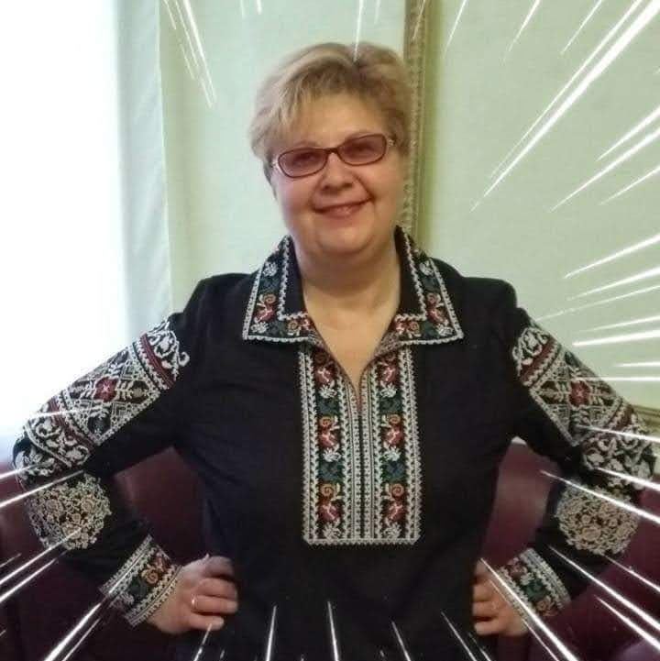
Директор школи
КОЛОМІЄЦЬ
ОЛЕНА
ГРИГОРІВНА
Освіта: вища, педагогічна
закінчила Київський педагогічний інститут ім. Горького по спеціальності
« Дефектологія; вчитель та логопед допоміжної школи».
Спеціаліст вищої кваліфікаційної категорії, вчитель-методист
Нагороди:
Знак “Відмінник освіти України” 2007 рік, «Почесна грамота» МОН України , Грамоти, Подяки ГУОН України, ДОН м. Києва, Оболонської РДА
“Грамота“ ГУНО 1990, 2000 , 2003 “Почесна Грамота” МОН України 2001 р. «Подяка» ГУОН, КМДА 2007 р. Знак “Відмінник освіти України” 2007 рік, грамота ДОН м. Києва, 2020р.

Slide 2
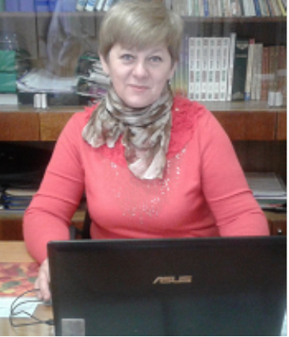
Заступники директора з НВР, ВР
Заступник директора з НВР
ПОЛІЩУК
Наталія Володимирівна
Освіта: вища, педагогічна
Закінчила національний педагогічний університет ім. М.П.Драгоманова
по спеціальності «Спеціальна освіта, дефектолог-вихователь шкільних, дошкільних реабілітаційних центрів, логопед, практичний психолог»
Спеціаліст ІІ категорії.
Заступник директора з ВР
МАЗНИЧЕНКО
Світлана Миколаївна
Освіта: вища, педагогічна
закінчила Уманський ДПІ
ім. П.Тичини за спеціальністю
« Педагогіка і методика початкового навчання, вчитель початкових класів»
Спеціаліст вищої категорії, звання «старший вчитель»

Slide 3
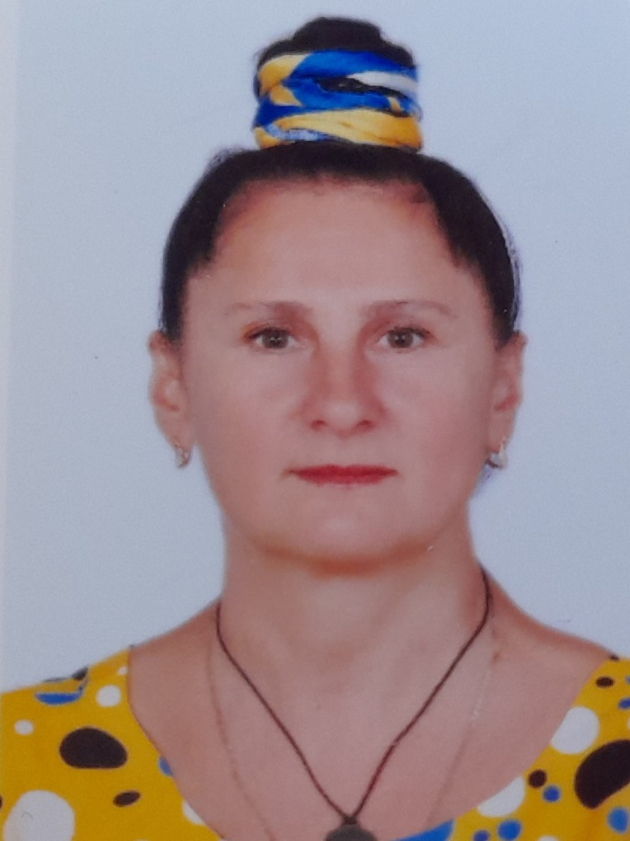
Заступник директора з ГЧ
Заступник
директора з ГЧ
РОМАШКАН
Любов Миколаївна
Освіта: середня спеціальна
Закінчила Київський кооперативний технікум

Slide 4
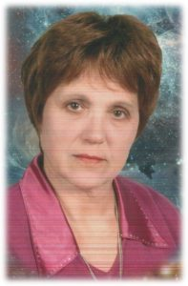
Педагог-організатор, бібліотекар
Педагог- організатор
ПШЕННІКОВА
Оксана
Валеріївна
Освіта: вища, педагогічна
закінчила Луганський державний педагогічний університет
ім. Т. Шевченка « Початкове навчання, вчитель початкових класів»
Спеціаліст вищої категорії
Бібліотекар
КУЧЕРЕНКО Людмила Григорівна
Освіта: вища, педагогічна ,закінчила
Київський педагогічний інститут ім. М.Горького за спеціальністю «Вчитель спеціальної школи, вчитель початкових класів»
Спеціаліст вищої категорії, вчитель -методист

Slide 5
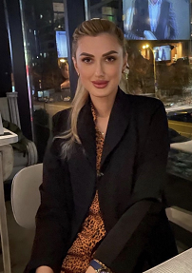
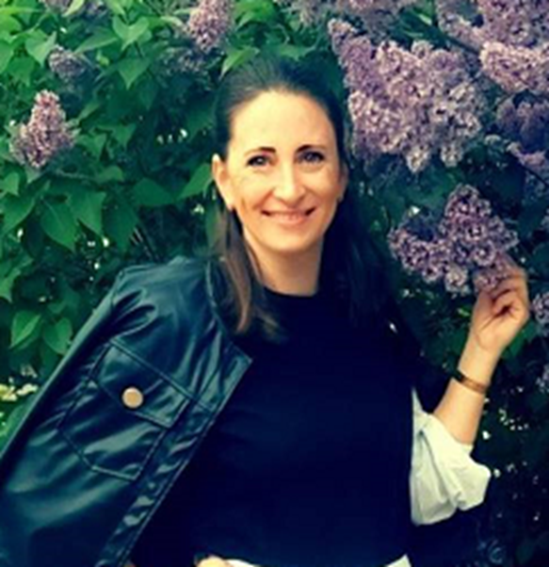
Практичний психолог, вчитель-логопед
Практичний психолог, вчитель-логопед
КРАВЧУК
Інна Олександрівна
Освіта: вища, педагогічна
Закінчила Ужгородський національний університет,
НПУ ім. Драгоманова по спеціальності « Практичний психолог, викладач психології. Вчитель-логопед.»
Спеціаліст І категорії
Вчитель-логопед
МАЗУР
Лілія Віталіївна
Освіта: вища, педагогічна закінчила Національний державний педагогічний університет ім. М.Драгоманова за спеціальністю «Дошкільна та інклюзивна освіта, вихователь закладу дошкільної освіти».
Навчається в НПУ ім. Драгоманова по спеціальності « Логопедія»
Спеціаліст І категорії

Slide 6
Практичний психолог, соціальний педагог
Практичний психолог
СТЕПАНЕНКО
Алла Олексіївна
Освіта: бакалавр, педагогічна, закінчила Національний педагогічний університет ім. М. Драгоманова за спеціальністю
« Практична психологія»
Спеціаліст
Соціальний педагог
СТЕПУРА
Марина Олександрівна
Освіта: вища, юридична, закінчила львівську комерційну академію за спеціальністю « Правознавство»
Спеціаліст

Slide 7
Педагоги 1-А класу
Вчитель
АНДРІЄВСЬКА Світлана Леонідівна
Освіта: спеціальна, педагогічна
закінчила Коростишівське педучилище
ім. Франка за спеціальністю «Вчитель початкових класів, вихователь ГПД»
Навчається в Київському університеті ім. Грінченка
Має 11 тарифний розряд, звання «старший вчитель»
Вихователь, керівник гуртка
МОГИЛЬНА Олена Анатоліївна
Освіта: вища, педагогічна,
закінчила Київський педагогічний інститут ім. Горького за спеціальністю « Початкове навчання, вчитель початкових класів »
Спеціаліст вищої категорії

Slide 8
Педагоги 1-Б класу
Вчитель, вчитель іноземної мови
ВОЛОШИНА Алла Андріївна
Освіта: вища, педагогічна
Закінчила НПУ ім. М.Драгоманова за спеціальністю « Спеціальна освіта, вчитель-логопед, вчитель початкової школи ( для дітей з ООП)»
Спеціаліст ІІ категорії
Вихователь, керівник гуртка
ЗАЙЧЕНКО Людмила Вікторівна
Освіта: вища, педагогічна
закінчила Київський педагогічний інститут ім. Горького за спеціальністю «Дошкільна педагогіка і психологія. Викладач»
Спеціаліст вищої категорії

Slide 9
Педагоги 2-А класу
Вчитель
СЕЛІВАНОВА Олена Вікторівна
Освіта: спеціальна, педагогічна
закінчила Київське міське педучилище № 1
ім. Крупської за спеціальністю «Вчитель початкових класів»
Має 11 тарифний розряд, звання «старший вчитель»
Вихователь
ГАЄВА Світлана Ремарівна
Освіта: вища, педагогічна
закінчила Київський ДПІ ім. Горького за спеціальністю « Викладач дошкільної педагогіки і психології, методист дошкільного виховання»
Спеціаліст вищої категорії

Slide 10
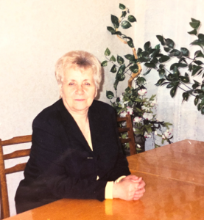
Педагоги 2-Б класу
Вчитель
БАСИСТЮК
Наталія Іванівна
Освіта: вища, педагогічна
закінчила Кам'янець-Подільський
НУ ім. Івана Огієнка за спеціальністю « Початкова освіта, організатор початкової освіти, вчитель початкової школи, вчитель інформатики»
Спеціаліст ІІ категорії
Вчитель образотворчого мистецтва
НЕВГАД Марія Петрівна
Освіта: вища, педагогічна
закінчила Київський ДПІ ім. Горького за спеціальністю «Педагогіка і методика початкового навчання, вчитель початкових класів»
Спеціаліст вищої категорії, вчитель-методист

Slide 11
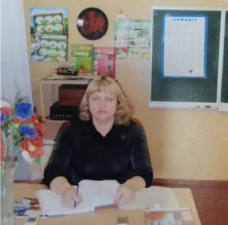
Педагоги 3-А класу
Вчитель
ДЕМЧЕНКО
Світлана Миколаївна
Освіта: вища, педагогічна,
закінчила Херсонський державний інститут ім. Крупської за спеціальністю «Викладач в початкових класах, вчитель мови та літератури»
Спеціаліст вищої категорії, вчитель-методист
Старший вихователь
ПАНЧЕНКО
Валентина Іванівна
Освіта: вища, педагогічна
закінчила Бельцький ДПІ ім. Руссо за спеціальністю «Вчитель мови і літератури»
Спеціаліст вищої категорії,
вихователь-методист

Slide 12
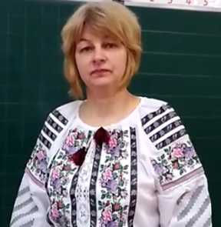
Педагоги 3-Б класу
Вчитель, керівник гуртка
МАТІКО Людмила Іванівна
Освіта: вища, педагогічна закінчила Переяслав-Хмельницький ДПУ ім. Сковороди за спеціальністю « Початкова освіта, вчитель початкових класів, викладач»
Спеціаліст вищої категорії
Вихователь, вчитель фізичного виховання, керівник гуртка
ОРЛІЧЕНКО Оксана Володимирівна
Освіта: вища, закінчила Київський державний інститут фізичної культури за спеціальністю «Викладач, тренер з кульової стрільби»
Спеціаліст вищої категорії

Slide 13
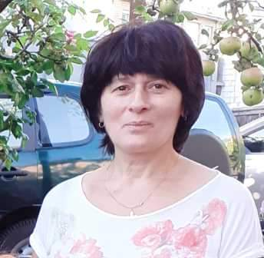
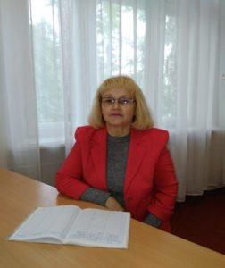
Педагоги 4-А класу
Вчитель
МАЗНИЧЕНКО
Ірина Миколаївна
освіта: вища, педагогічна
закінчила Уманський ДПІ ім. П.Тичини за спеціальністю « Педагогіка і методика початкового навчання, вчитель початкових класів»
Спеціаліст вищої категорії
Вихователь, вчитель іноземної мови
МАЛІНСЬКА Євгенія Іванівна
Освіта: вища, педагогічна
закінчила Київський державний університет ім. Т. Шевченка за спеціальністю «Романо-германські мови та література. Вчитель іноземної мови»
Спеціаліст вищої категорії

Slide 14
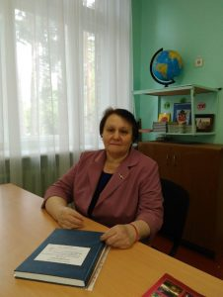
Педагоги 4-Б класу
Вчитель
САКОВСЬКА Надія Іванівна
Освіта: вища, педагогічна
закінчила Кустанайський педагогічний інститут за спеціальністю «Вчитель історії та суспільствознавства»
Спеціаліст І категорії
Вихователь, вчитель музичного мистецтва, керівник гуртка
СУШКО Олег Богданович
Освіта: вища, закінчив Київський НУКіМ за спеціальністю « Викладач, артист оркестру ( ансамблю)»
Спеціаліст

Slide 15
Педагоги 4 - В класу
Вчитель
РАЧУК Богдан Анатолійович
Освіта: вища, педагогічна
закінчив Кам'янець-Подільський національний університет ім. І.Огієнка за спеціальністю « Олігофренопедагогіка. Вчитель дітей з ООП»
Спеціаліст вищої категорії
Вихователь
ПАЛІЙЧУК Наталія Вікторівна
Освіта: вища, педагогічна
закінчила Переяслав-Хмельницький ДПУ ім. Сковороди за спеціальністю « Вчитель муз. мистецтва, соціальний педагог, викладач музичного мистецтва»
Спеціаліст І категорії

